Slide 1
Фестиваль РИП «Социальная адаптация школьников младших классов с задержкой психического развития средствами физического воспитания» 2026
Муниципальное общеобразовательное учреждение
«Средняя школа № 102 Дзержинского района Волгограда»
Волгоград, бульвар 30-летия Победы, 66а
Директор школы Розонова Наталья Юрьевна

Slide 2
РИП «Социальная адаптация школьников младших классов с задержкой психического развития средствами физического воспитания» этапы проекта 2025-2028
4 этап 2028г
3 этап 2027 г.
Внедренческий
2 этап 2026г
Практический
1 этап 2025г
Практический
Теоретико- проектировочный

Slide 3
Задачи 1 этапа инновационного проекта
Определить специфические потребности школьников младших классов с задержкой психического развития в области физического воспитания
Определить уровень физического развития и физической подготовленности, а также интеллектуальные функции и эмоционально-волевую сферу у детей младшего школьного возраста с ЗПР.
Изучить проблемы воздействия физических упражнений различной направленности на когнитивные функции и эмоционально-волевую сферу у детей с ЗПР
Систематизировать средства физического воспитания по направленности воздействия и внедрить в практику работы с детьми младшего школьного возраста с ЗПР

Slide 4
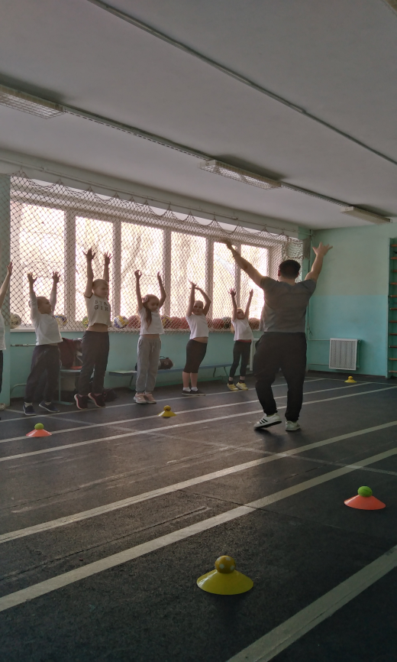
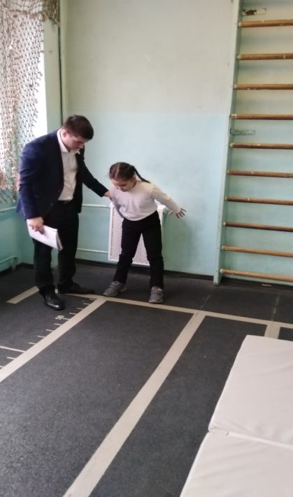
I ЭТАП – ТЕОРЕТИКО-ПРОЕКТИРОВОЧНЫЙ (диагностический)(2025 г.)
1 ШАГ. ИЗУЧЕНИЕ СОСТОЯНИЯ ПРОБЛЕМЫ ПО ДАННЫМ НАУЧНО-МЕТОДИЧЕСКОЙ ЛИТЕРАТУРЫ
2 ШАГ.ОПРЕДЕЛЕНИЕ КОЭФФИЦИЕНТА
ЗДОРОВЬЯ
3 ШАГ.ОПРЕДЕЛЕНИЕ УРОВНЯ РАЗВИТИЯ КОГНИТИВНЫХ СПОСОБНОСТЕЙ И ЭМОЦИОНАЛЬНО-ВОЛЕВОЙ СФЕРЫ
4 ШАГ.ОПРЕДЕЛЕНИЕ УРОВНЯ ФИЗИЧЕСКОЙ ПОДГОТОВЛЕННОСТИ
5 ШАГ.РАЗРАБОТКА КОМПЕКСНОЙ ПРОГРАММЫ ПО ФИЗИЧЕСКОМУ ВОСПИТАНИЮ ДЛЯ ДЕТЕЙ МЛАДШЕГО ШКОЛЬНОГО ВОЗРАСТА С ЗПР

Slide 5
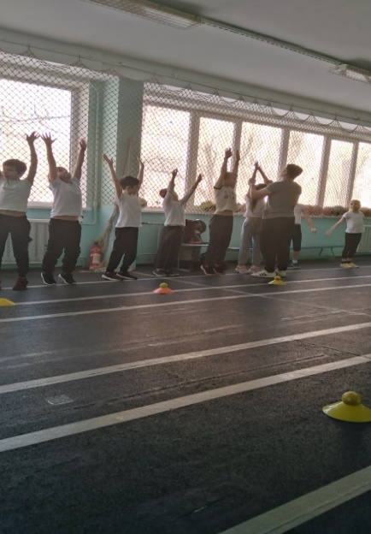
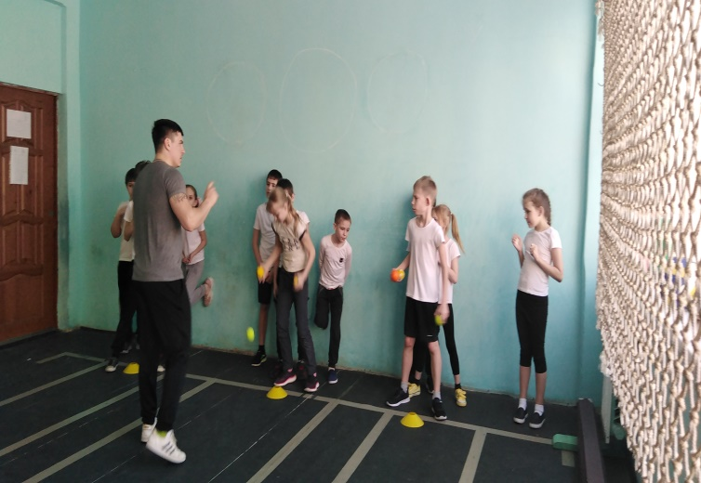
Социальная адаптация детей с ОВЗ: актуальность, проблемы, решения.
Обучающийся с ОВЗ
Директор школы, заместитель директора
Родители
Субъекты дополнительного образования
Педагоги и специалисты школы: дефектолог психолог, логопед, тьютор
Социализация детей с ограниченными
возможностями заключается в интеграции
таких детей в общество.
Социализация нужна для того
чтобы дети могли приобрести и
усвоить определенные ценности
и общепринятые нормы поведения
необходимые для жизни в обществе
Задача: создать адекватные условия
для развития и обучения детей с
ограниченными возможностями
здоровья

Slide 6
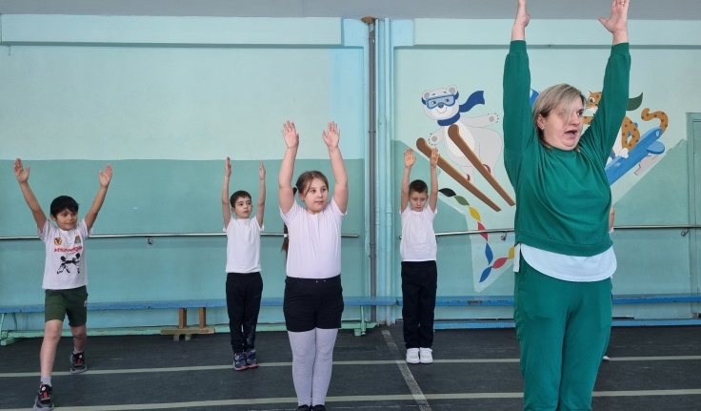
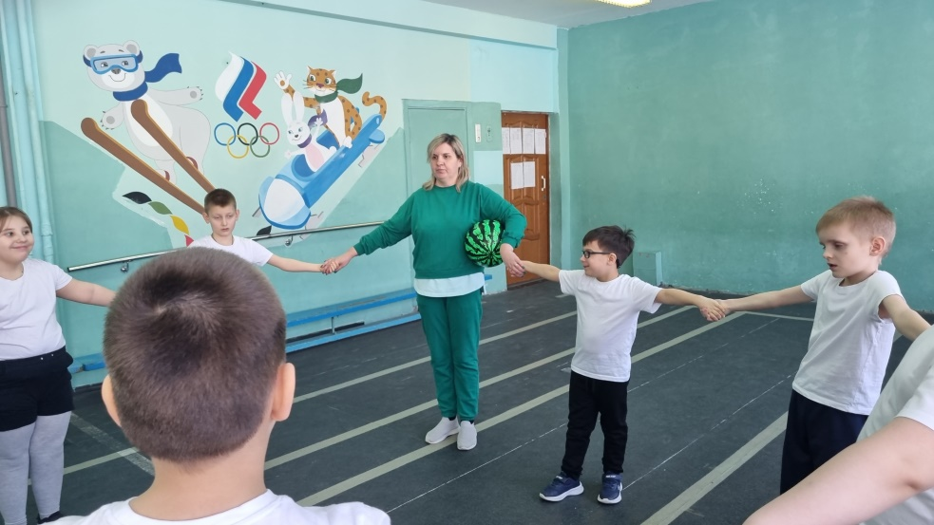
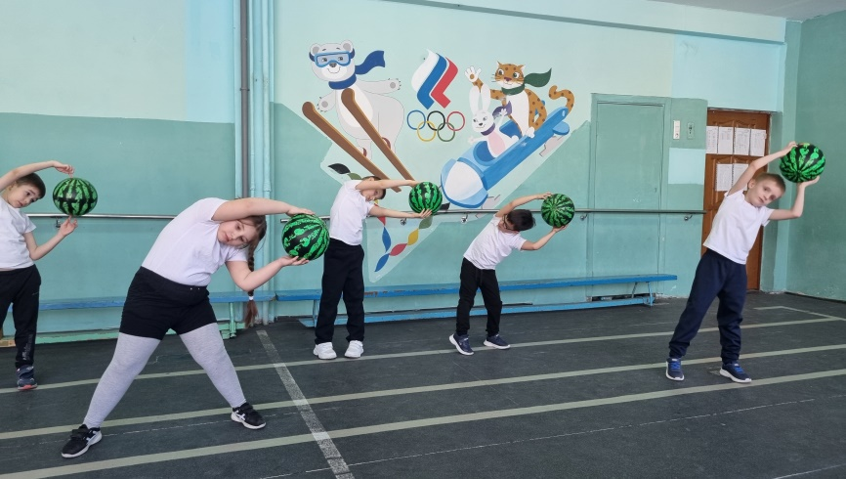
Социальная адаптация младших школьников средствами физического воспитания
Утренняя зарядка
Физкультурная пауза (нейрогимнастика)
Подвижные игры на перемене, на уроках
Дополнительные занятия внеурочной деятельности

Slide 7
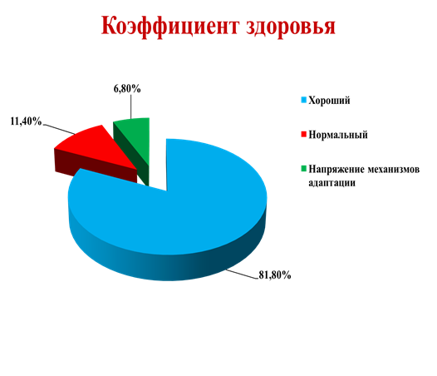
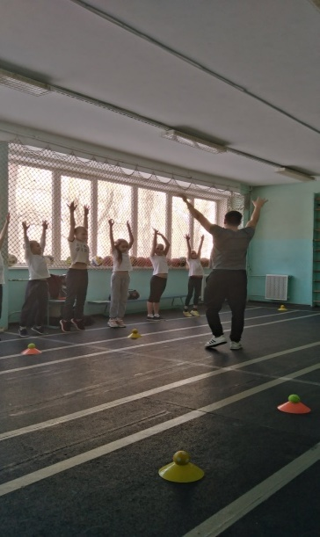
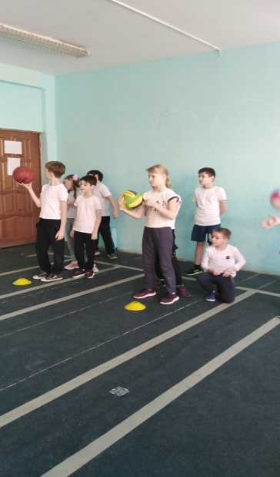
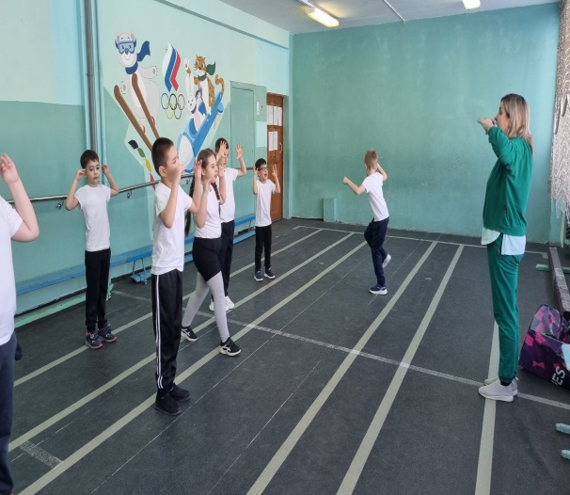
Диагностическая работа. ОПРЕДЕЛЕНИЕ КОЭФФИЦИЕНТА ЗДОРОВЬЯ У ДЕТЕЙ МЛАДШЕГО ШКОЛЬНОГО ВОЗРАСТА С ЗПР (по методу Р.М. Баевского в модификации А.Б. Берсеньевой)
КЗ = (0,011 ∙ ЧСС) + (0,014 ∙ САД) + (0,008 ∙ ДАД) + (0,014 ∙ А) + (0,009 ∙ М) + (0,004 ∙ П) – (0,009 ∙ Р) − 0,273
где: ЧСС – частота сердечных сокращений (уд/мин);
САД – систолическое артериальное давление (мм рт. ст.);
ДАД – диастолическое артериальное давление (мм рт. ст.);
А – возраст ребенка (в годах);
М – масса тела (кг);
П – пол ребенка, 1 – мужской, 2 – женский; Р – рост (см).

Slide 8
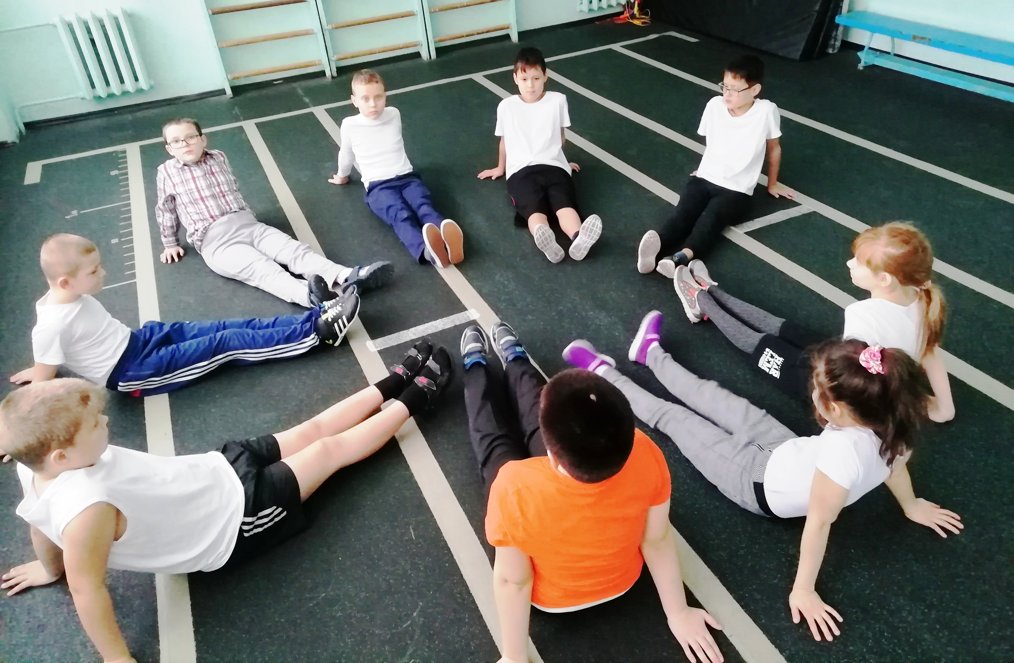
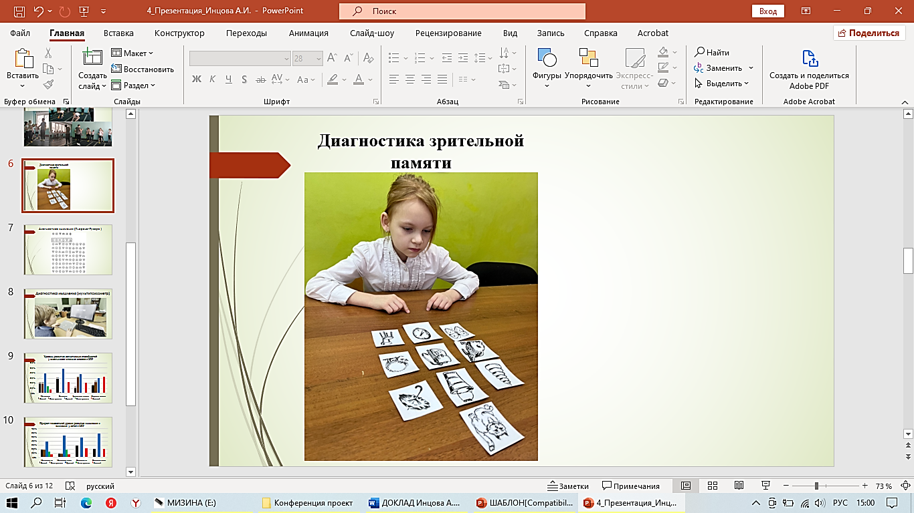
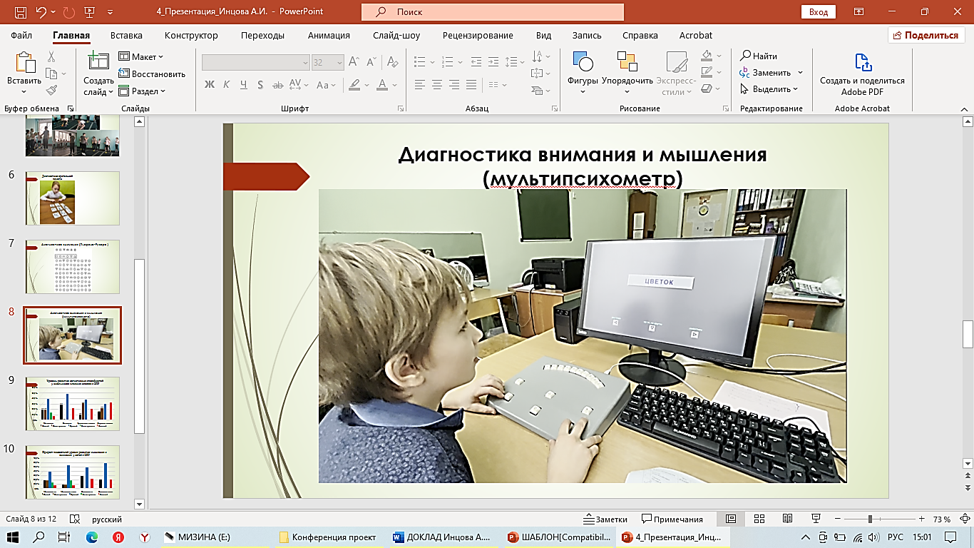
ДИАГНОСТИКА КОГНИТИВНЫХ СПОСОБНОСТЕЙ

Slide 9
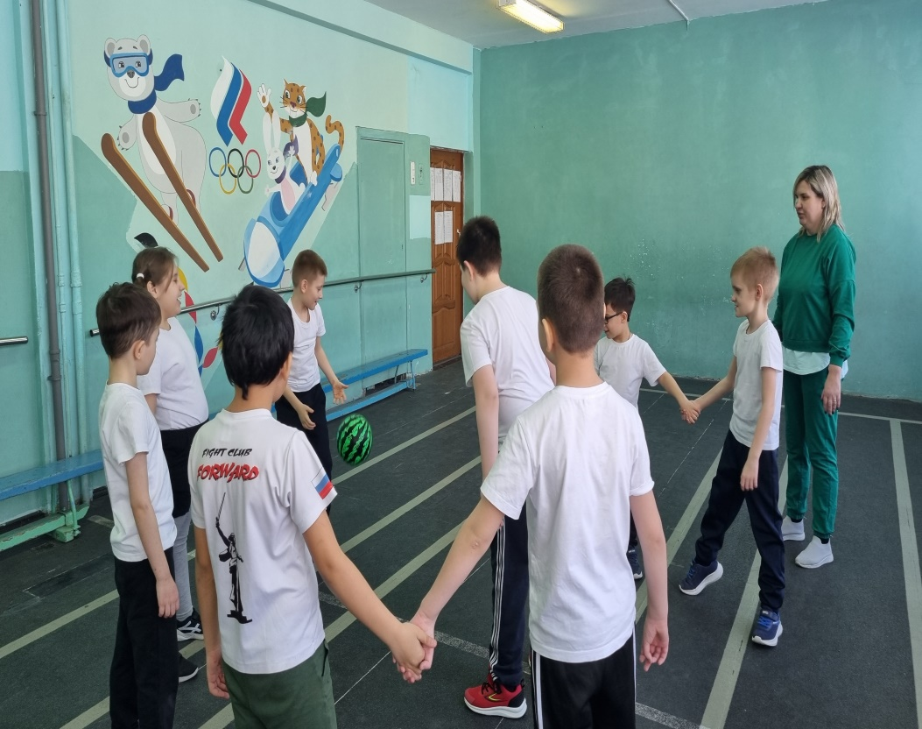
Диагностика уровня волевых качеств

Slide 10
Уровень развития физических качеств

Slide 11
ИНДЕКС ФИЗИЧЕСКОЙ ГОТОВНОСТИ
РЕЗУЛЬТАТЫ
Разработаны контрольно-измерительные материалы (анкеты, тесты, упражнения, задания).
Получены научные данные, раскрывающие особенности формирования двигательных и познавательных способностей у детей младшего школьного возраста.
Произведено публичное освещение результатов опытно-экспериментальной деятельности на конференции.
Создана диагностическая база результатов исследования.
Разработан алгоритм диагностики и коррекции психических функций методом замещающего онтогенеза.

Slide 12
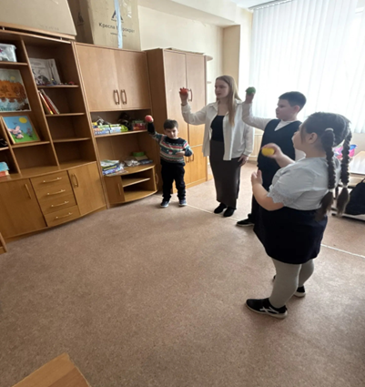
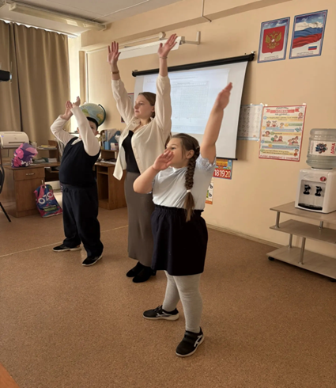
Диагностика психических процессов, использование метода замещающего онтогенеза.
«Обучая левое полушарие, вы обучаете только левое полушарие. Обучая правое полушарие, вы обучаете весь мозг.» И.Сонер
Метод замещающего онтогенеза (МЗО) –это специфическая коррекционная программа, в основе которой лежат нейробиологические и социо-культурные механизмы развития.
Цель МЗО -активизировать развитие всех высших психических функций, воздействуя на сенсорно-моторный уровень с учётом общих закономерностей развития ребёнка и максимально используя психомоторную коррекцию, включающую телесно-ориентированные, этологические психотехники.

Slide 13
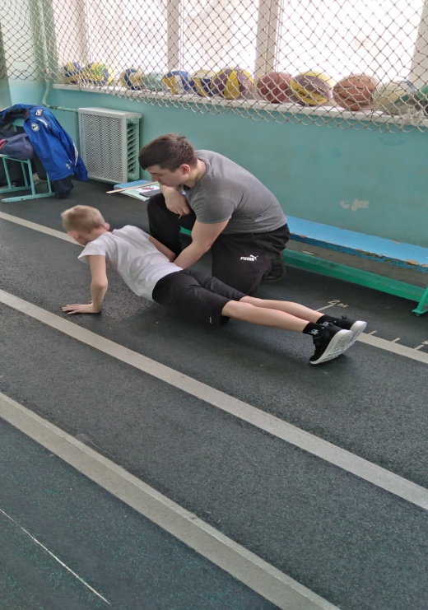
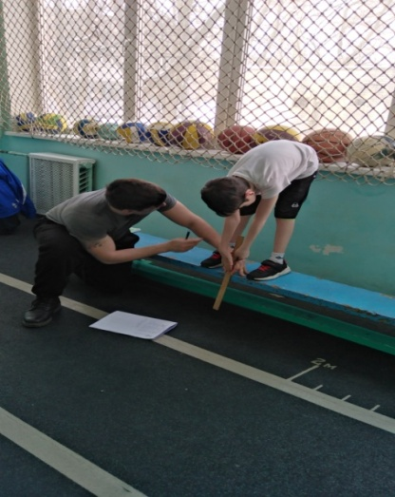
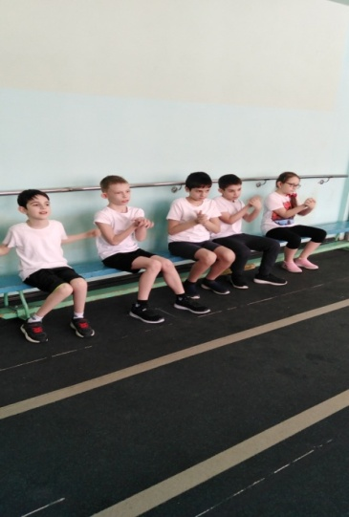
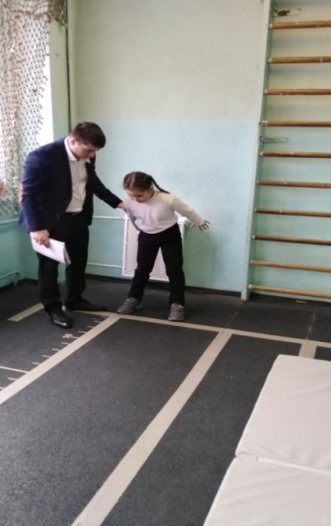
СПАСИБО ЗА ВНИМАНИЕ!
Проект «Социальная адаптация школьников младших классов с задержкой психического развития средствами физического воспитания» представляет собой важный шаг к созданию инклюзивной образовательной среды, способствующей развитию и социализации каждого ребёнка вне зависимости от его способностей.

